Slide 1
PROGRAM PENGURANGAN SEDERHANA
NAMA : AHMAD BARROQ SURYANEGARA
NIM : 2200018293
KELAS : G
https://github.com/suryanegara2200018293/penugasan-dsk

Slide 2
DESKRIPSI APLIKASI
PROGRAM PENGURANGAN SEDERHANA BAHASA ASSEMBLY
Aplikasi ini merupakan sebuah aplikasi pengurangan sederhana menggunakan Bahasa assembly
Saat menjalankan aplikasi pengguna dipersilahkan untuk menginputkan 2 nilai
Kemudian program akan menghitungnya,lalu menampilkan hasil pengurangan dari 2 nilai yang telah diinputkan oleh pengguna

Slide 3
FITUR – FITUR APLIKASI
PROGRAM PENGURANGAN SEDERHANA BAHASA ASSEMBLY
Fitur pertama aplikasi ini yaitu pengguna dapat menginputkan 2 angka yg akan di hitung oleh program
Setelah menginputkan 2 nilai,hasil dari pengurangan 2 nilai tersebut akan langsung muncul,dan pengguna tidak membutuhkan waktub banyak untuk menunggu hasilnya
Program ini meskipun sederhana namun cukup membantu bagi para pengguna,dikarenakan prosesnya yg simple dan tidak memperlukan waktu banyak dalam menunggu hasil

Slide 4
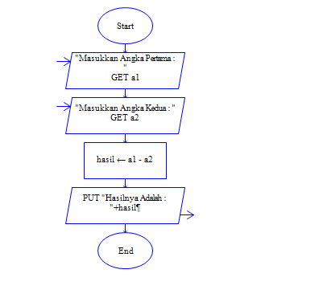
Flowchart atau alur kerja
PROGRAM PENGURANGAN SEDERHANA BAHASA ASSEMBLY

Slide 5
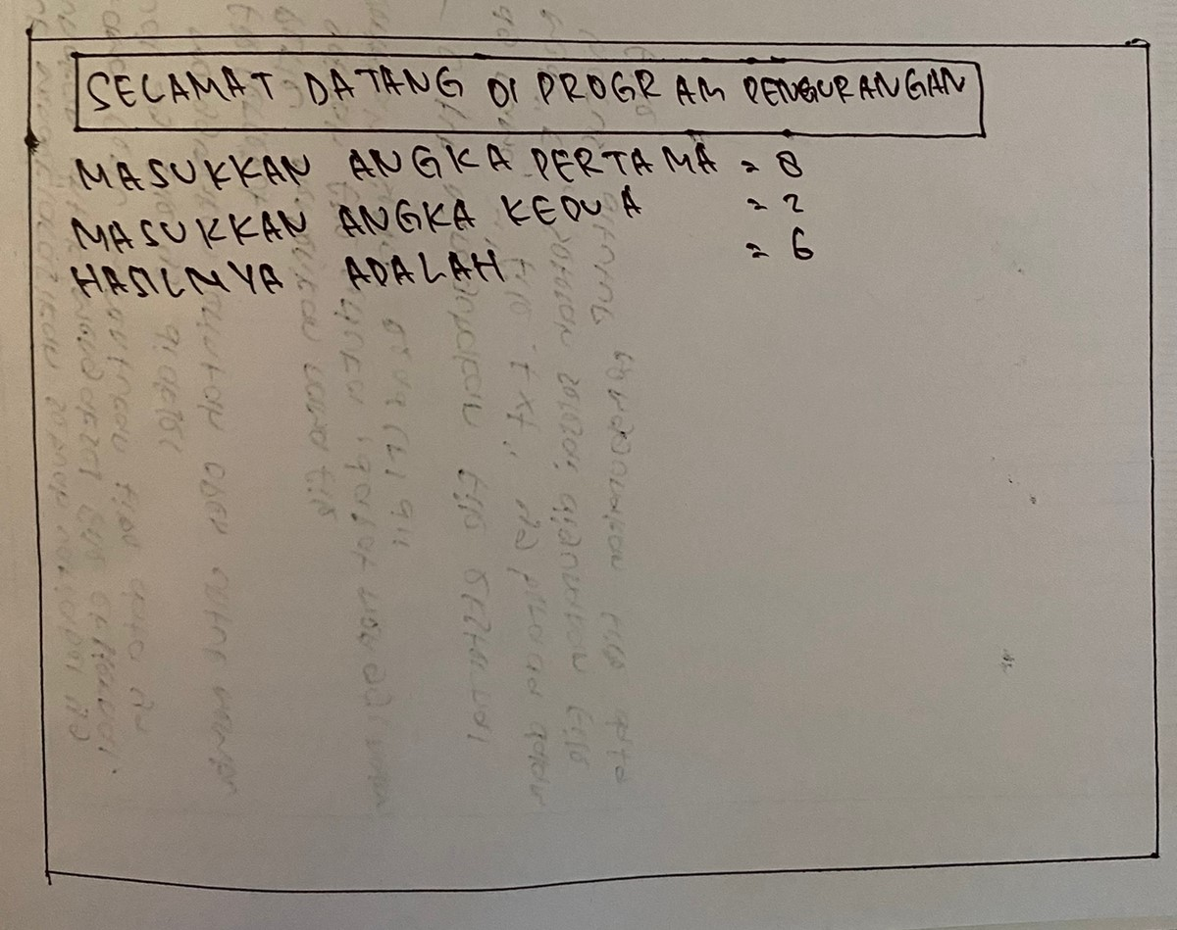
SKETSA APLIKASI

Slide 6
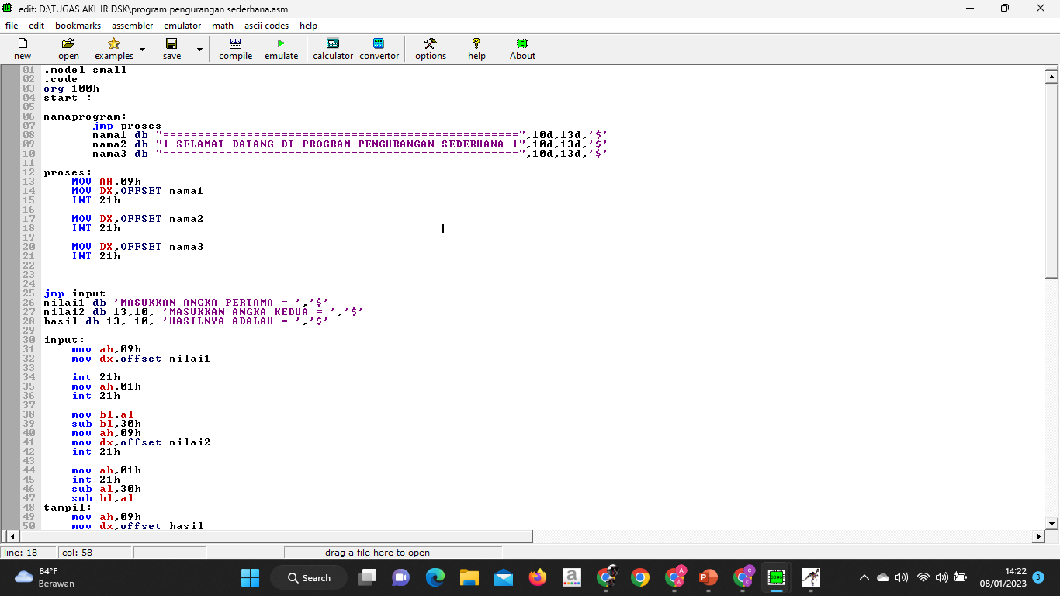
SCREANSHOOT CODINGAN

Slide 7
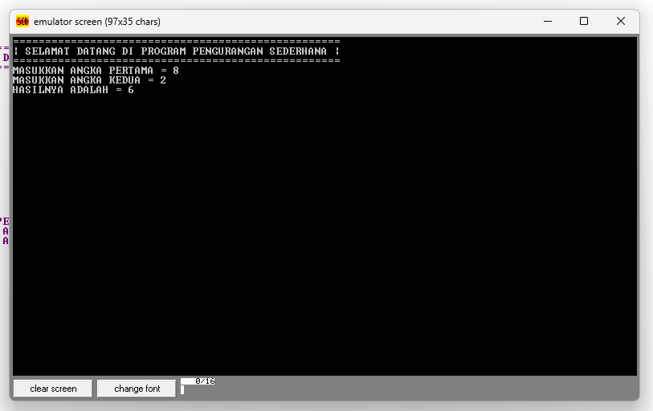
TAMPILAN LUAR APLIKASI

Slide 8
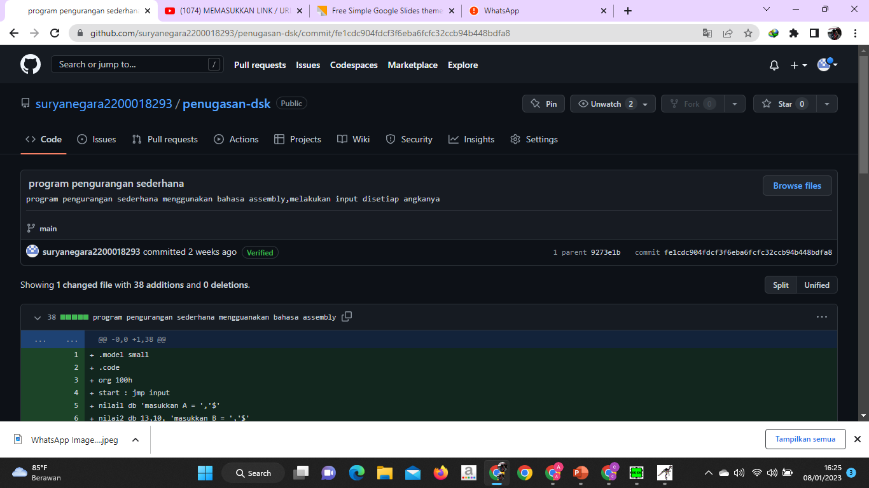
SCREENSHOOT GITHUB

Slide 9
CUKUP SEKIAN DAN TERIMA KASIH

